Slide 1




Slide 2
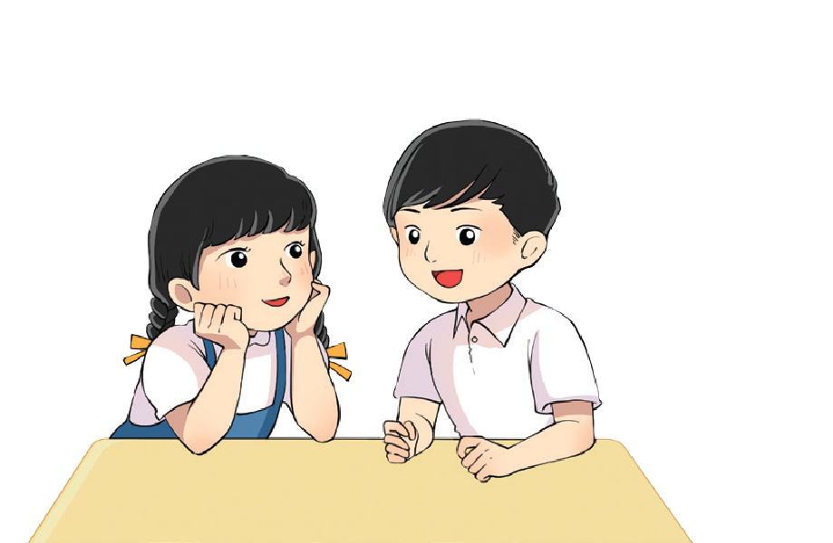
GAME LẬT MẢNH GHÉP
Luật chơi: Ẩn sau các mảnh ghép là các tờ tiền, các em hãy cùng cô lật mở từng mảnh ghép nhỏ để dự đoán mệnh giá tờ tiền nhé. Đội nào đoán nhanh nhất sẽ là đội chiến thắng.

Slide 3




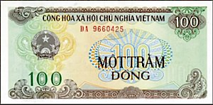
Notes:
Học trực tiếp thì cho HS giơ tay
Học online gv có thể cho hs thi đua chat trên khung chat để dễ quản lí

Slide 4
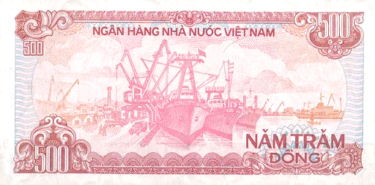
Notes:
Học trực tiếp thì cho HS giơ tay
Học online gv có thể cho hs thi đua chat trên khung chat để dễ quản lí

Slide 5
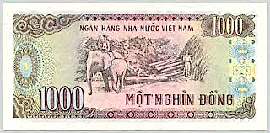
Notes:
Học trực tiếp thì cho HS giơ tay
Học online gv có thể cho hs thi đua chat trên khung chat để dễ quản lí

Slide 6
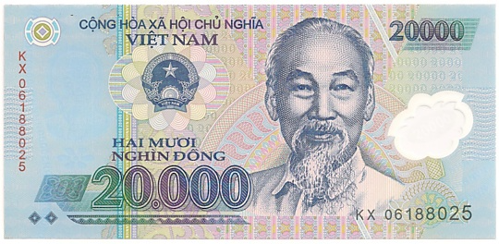
Notes:
Học trực tiếp thì cho HS giơ tay
Học online gv có thể cho hs thi đua chat trên khung chat để dễ quản lí

Slide 7




Thứ … ngày … tháng … năm 2023

Slide 8
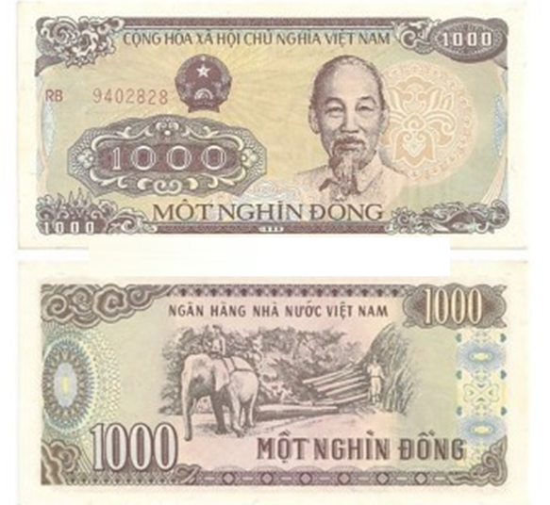
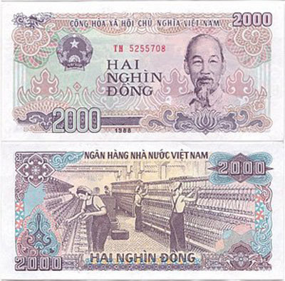
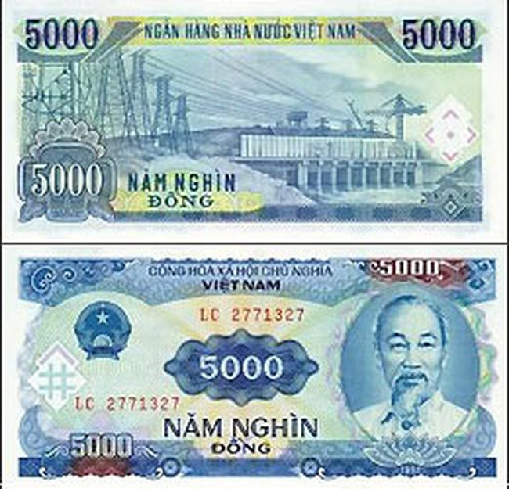
Các tờ tiền từ 1 000 đồng đến 5000 đồng

Slide 9

Em hãy so sánh sự giống và khác nhau giữa các tờ tiền có mệnh giá từ 1 000 đồng đến 5 000 đồng

Slide 10
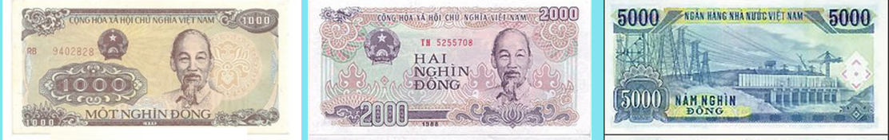
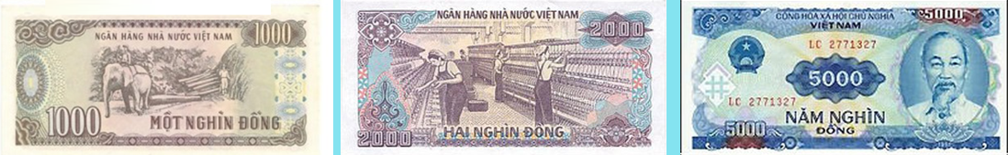
Giống nhau:
Mặt trước đều có:
- Ảnh Bác Hồ
- Dòng chữ “Cộng hòa xã hội chủ nghĩa Việt Nam”
- Quốc huy nước Việt Nam
- Mệnh giá của tờ bạc
- Số sêri

Slide 11
Giống nhau:
Mặt sau có:
- Dòng chữ Ngân hàng Nhà nước Việt Nam
- Mệnh giá tiền

Slide 12
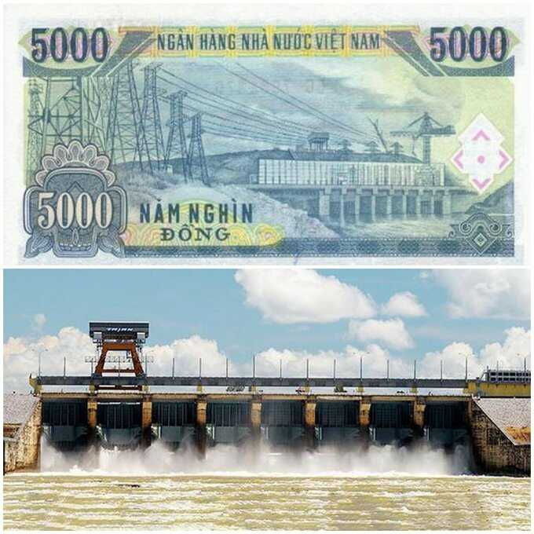
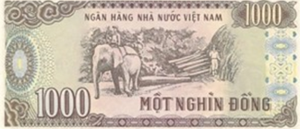
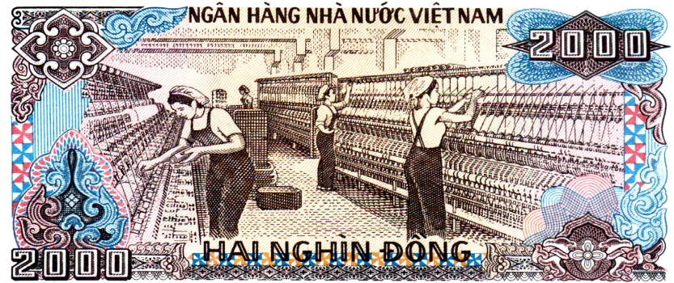
Khác nhau:
Cảnh khai thác gỗ Tây Nguyên
Nhà máy dệt Nam Định
Nhà máy thủy điện Trị An

Slide 13
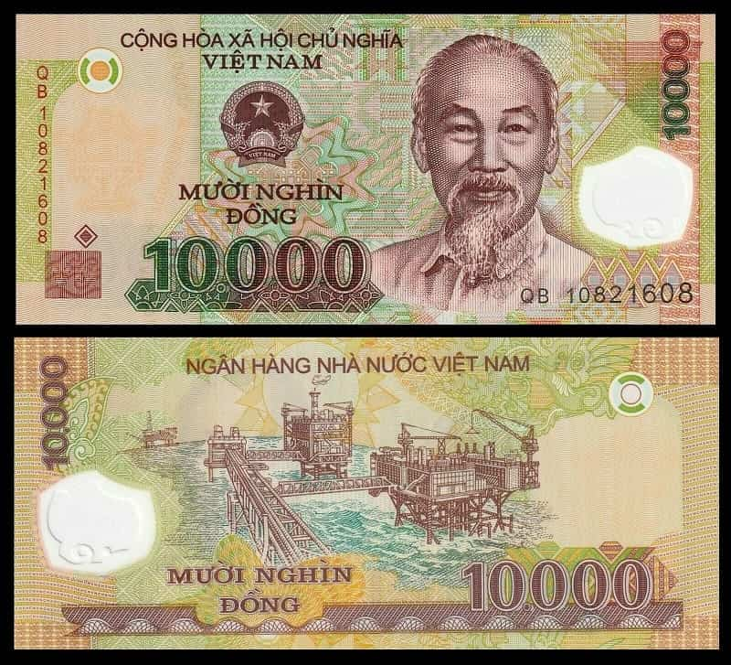
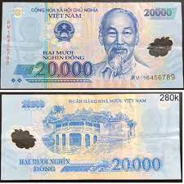
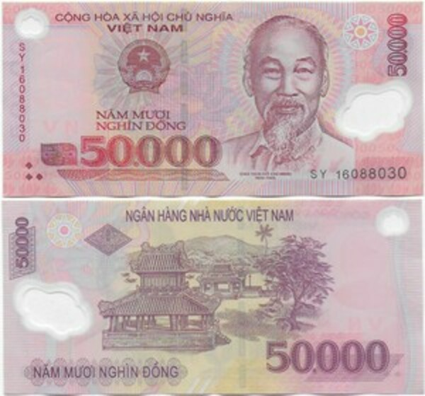
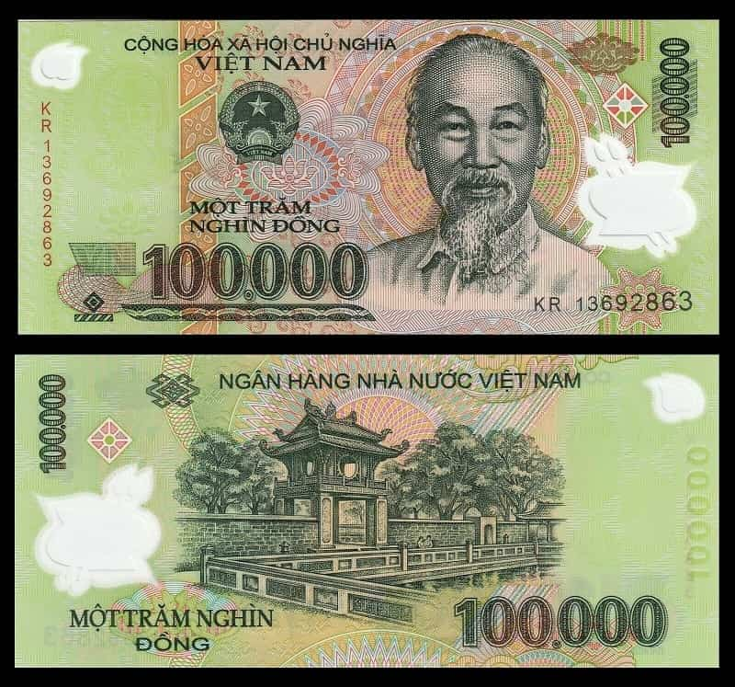
Các tờ tiền từ 10 000 đồng đến 100 000 đồng

Slide 14
Em hãy so sánh sự giống và khác nhau giữa các tờ tiền polyme có mệnh giá từ 10.000đ đến 100.000đ

Slide 15
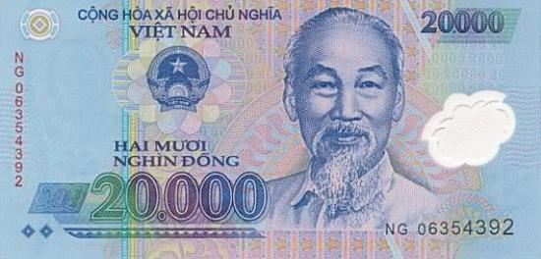
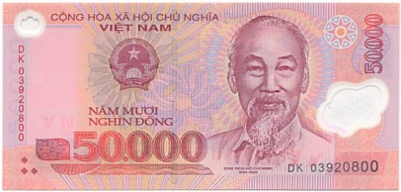
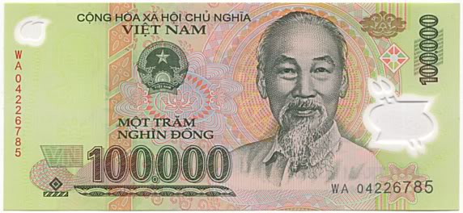
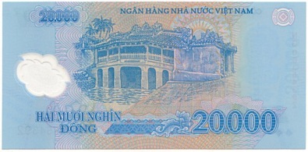
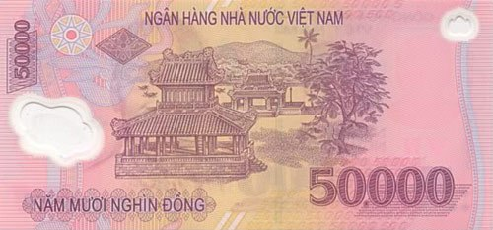
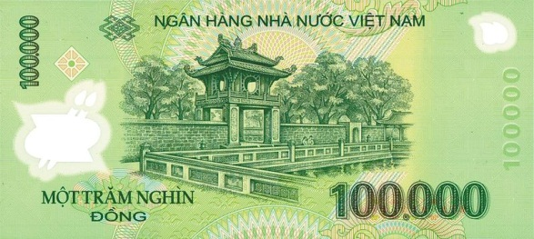
Sự giống nhau và khác nhau của các tờ tiền
* Giống nhau:
Mặt trước đều có chân dung Bác Hồ, dòng chữ Cộng hòa xã hội chủ nghĩa Việt Nam, quốc huy, mệnh giá, số seri.
Mặt sau có dòng chữ Ngân hàng Nhà nước Việt Nam, mệnh giá.

Slide 16
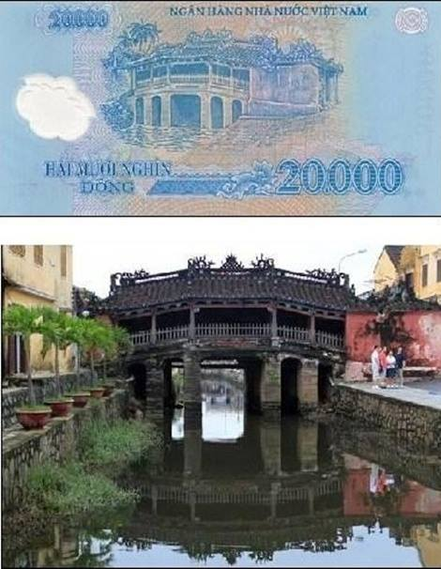
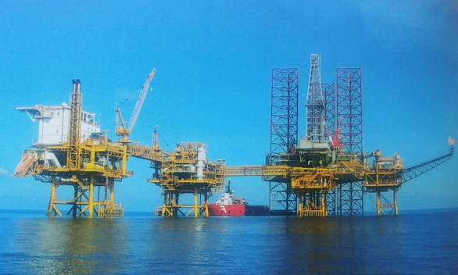
* Khác nhau:
Mỏ dầu Bạch Hổ
Chùa Cầu – Hội An

Slide 17
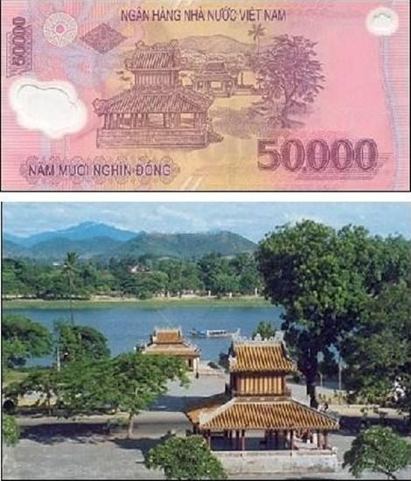
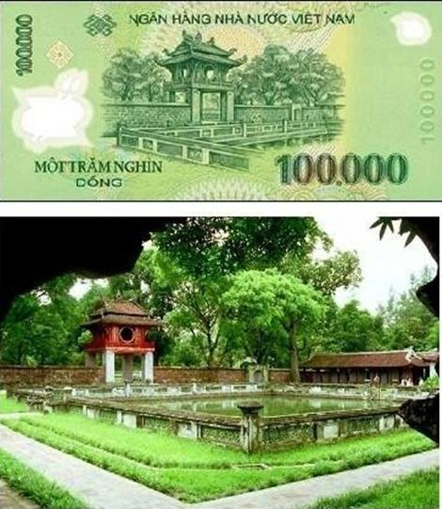
* Khác nhau:
Nghênh Lương Đình – Phu Văn Lâu – Huế
Văn miếu Quốc Tử Giám – Hà Nội

Slide 18
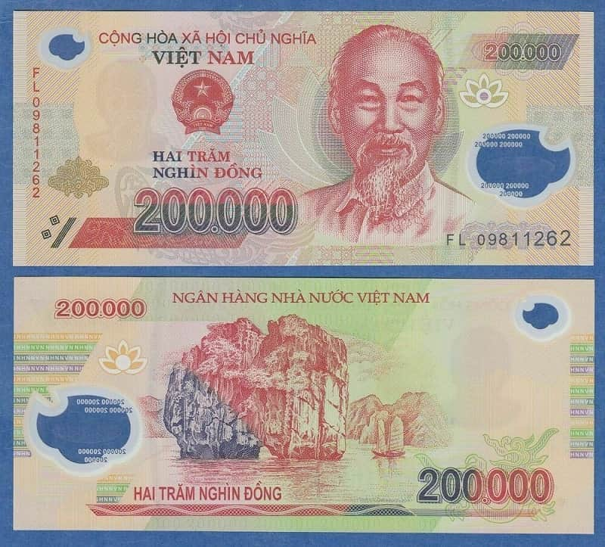
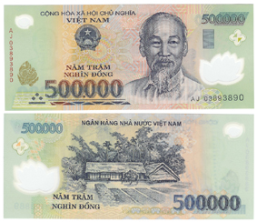
Tờ tiền trên 100 000 đồng

Slide 19
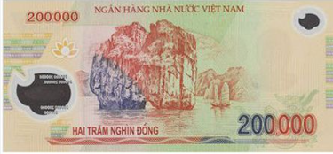
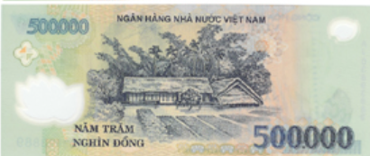
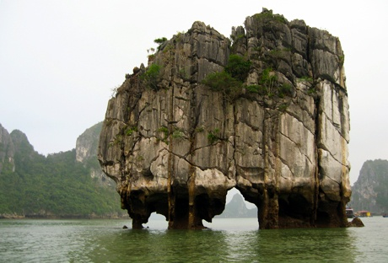
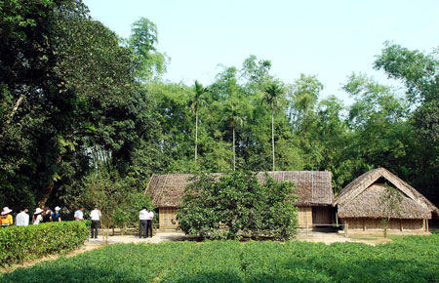
Vịnh Hạ Long – Quảng Ninh
Làng Sen, Nam Đàn, Nghệ An

Slide 20


Slide 21
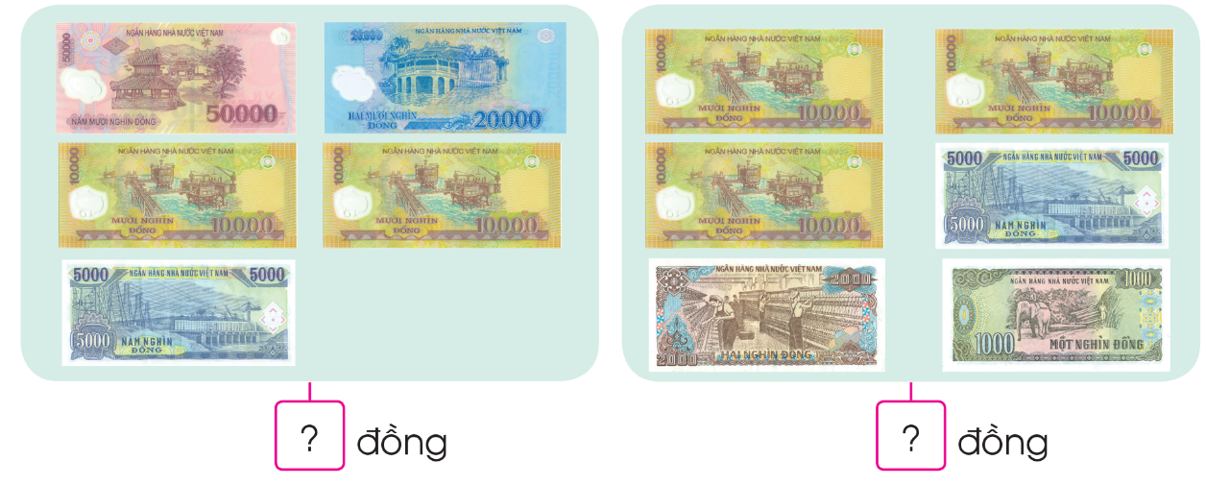
1
Số
95 000
38 000

Slide 22
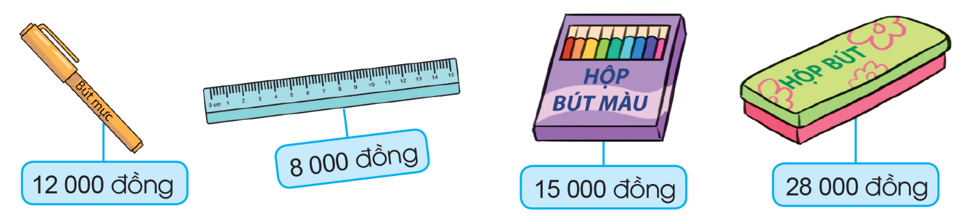
2
a) Chọn hai đồ vật em muốn mua ở hình dưới đây rồi tính số tiền phải trả.
b) Tuấn có 100 000 đồng. Tuấn mua 1 bút mực, 1 thước kẻ và 1 hộp bút ở hình trên. Hỏi Tuấn còn lại bao nhiêu tiền?

Slide 23
2
b) Tuấn có 100 000 đồng. Tuấn mua 1 bút mực, 1 thước kẻ và 1 hộp bút ở hình trên. Hỏi Tuấn còn lại bao nhiêu tiền?
Bài giải:
Tổng số tiền Tuấn mua bút mực, thước kẻ và hộp bút là:
12 000 + 8 000 + 28 000 = 48 000 (đồng)
Tuấn còn lại số tiền là:
100 000 – 48 000 = 52 000 (đồng)
Đáp số: 52 000 đồng

Slide 24
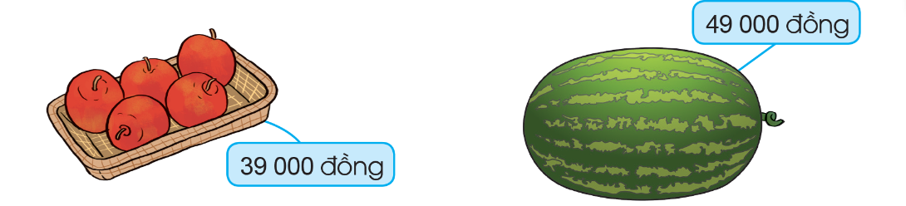
3
Quan sát hình vẽ, trả lời các câu hỏi:
a) Số tiền mua 1 quả dưa hấu nhiều hơn số tiền mua 1 khay táo là bao nhiêu?
b) Cửa hàng đang có chương trình khuyến mãi giảm giá 5 000 đồng mỗi khay táo cho khách hàng mua từ 2 khay táo trở lên. Hỏi khi mua 2 khay táo theo chương trình khuyến mãi này, bác Hồng phải trả bao nhiêu tiền?

Slide 25
3
Quan sát hình vẽ, trả lời các câu hỏi:
a) Số tiền mua 1 quả dưa hấu nhiều hơn số tiền mua 1 khay táo là bao nhiêu?

Slide 26
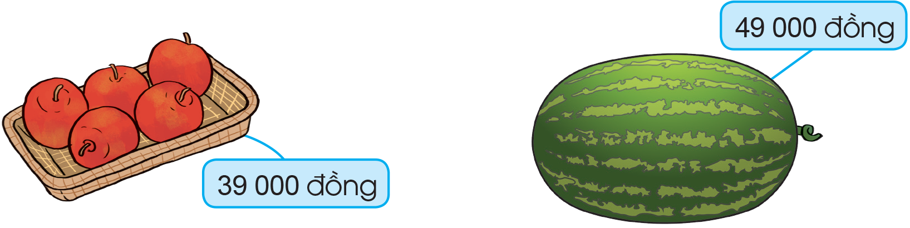
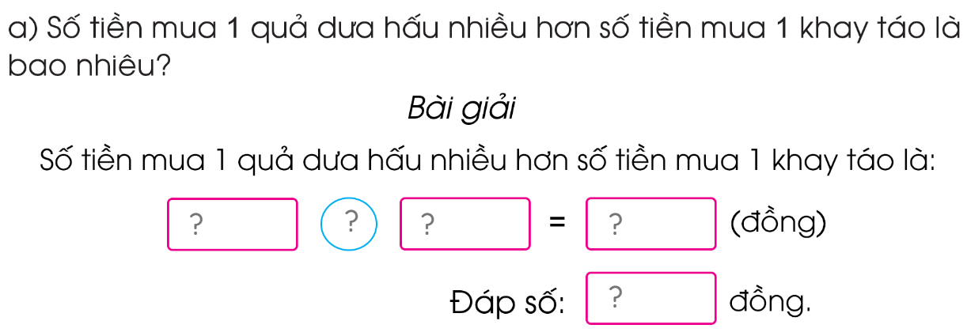
49 000
-
39 000
10 000
10 000

Slide 27
3
Quan sát hình vẽ, trả lời các câu hỏi:
b) Cửa hàng đang có chương trình khuyến mãi giảm giá 5 000 đồng mỗi khay táo cho khách hàng mua từ 2 khay táo trở lên. Hỏi khi mua 2 khay táo theo chương trình khuyến mãi này, bác Hồng phải trả bao nhiêu tiền?

Slide 28
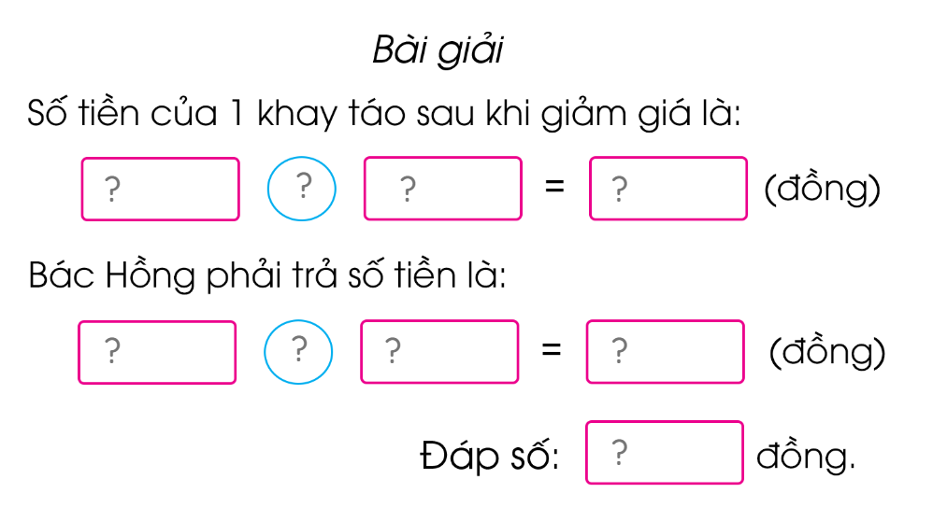
39 000
-
5 000
34 000
39 000
+
34 000
68 000
68 000

Slide 29


